Slide 1
Group Meeting
邹世明
2025/12/26

Slide 2
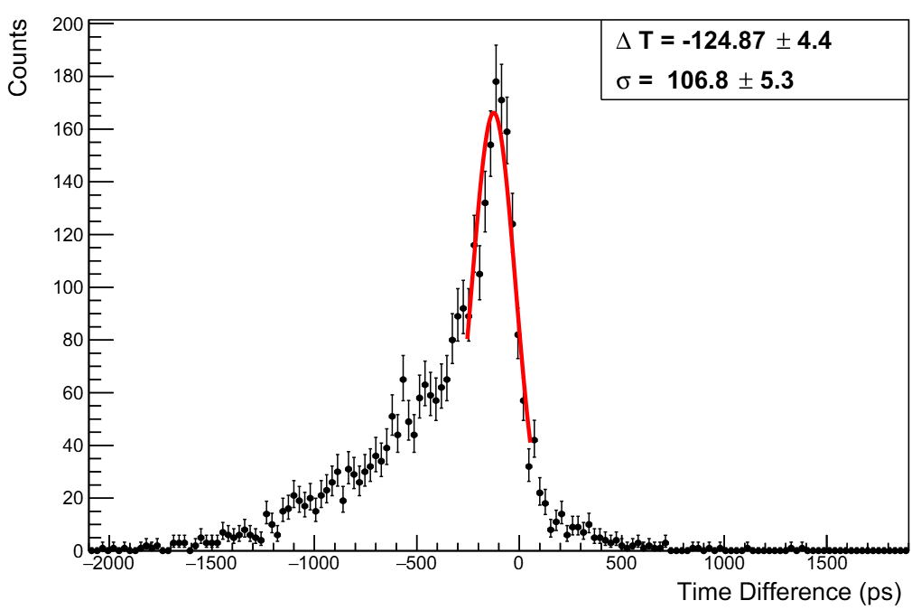
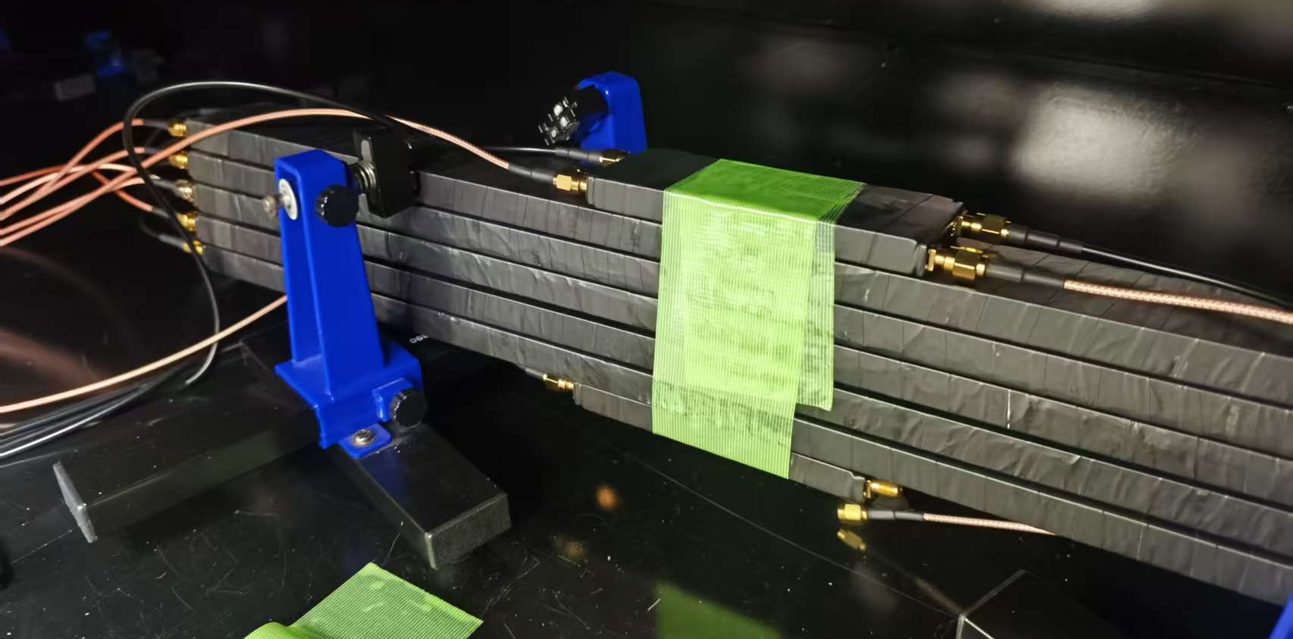
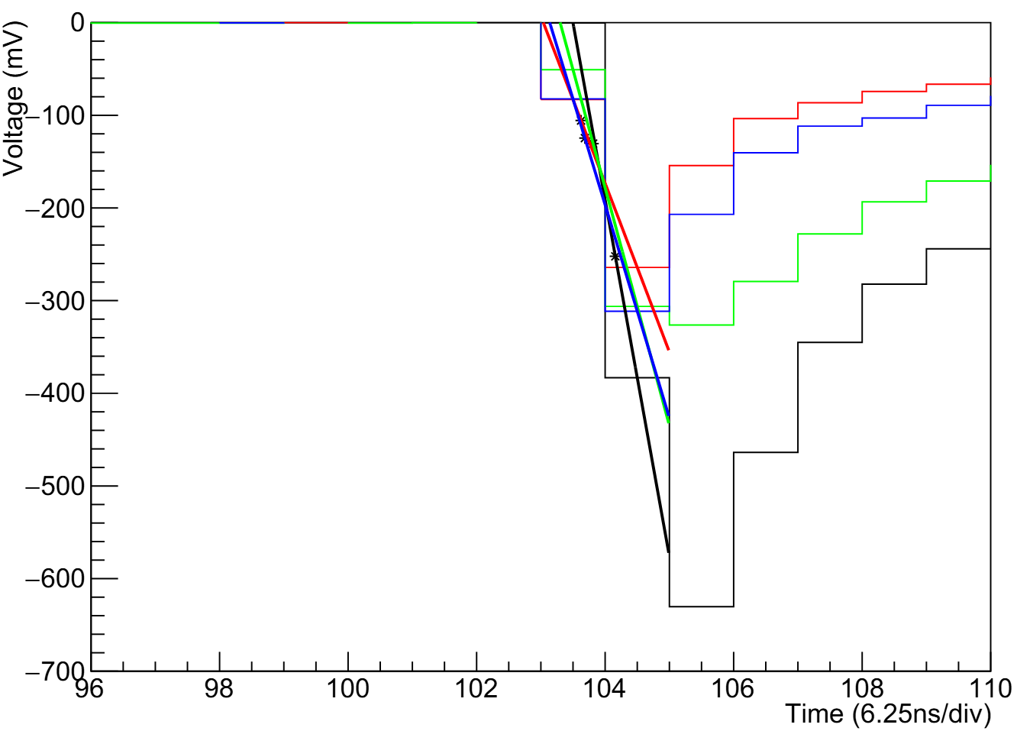
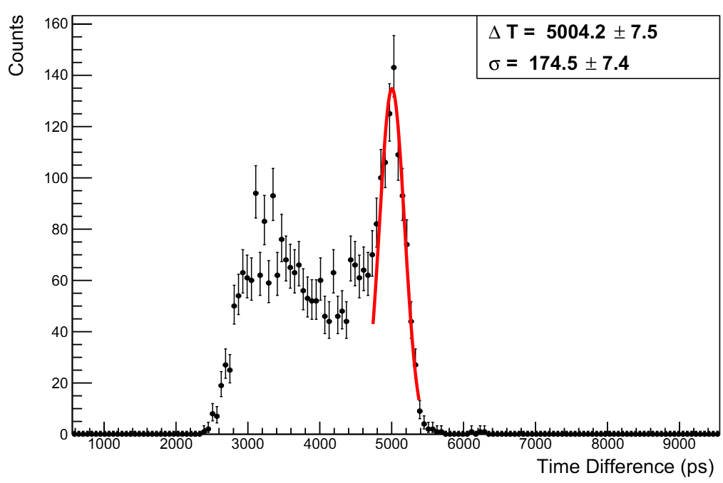
Cosmic ray test with AD8009
TRG
T0-Tscn2
两个小trigger对应的读出通道ADC比长塑闪大很多，且ADC谱不为典型朗道分布。

Slide 3
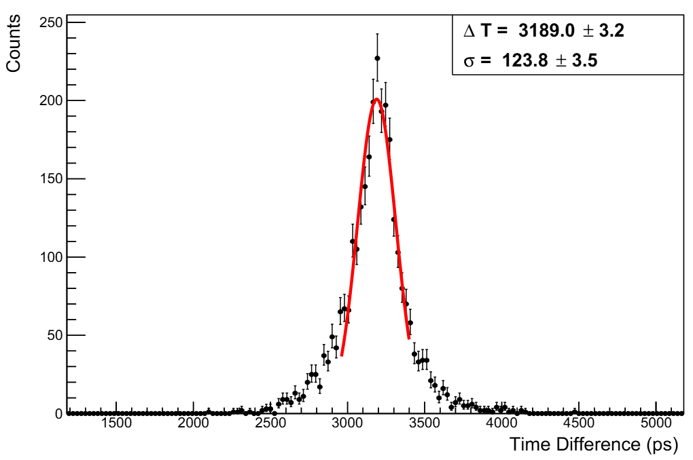
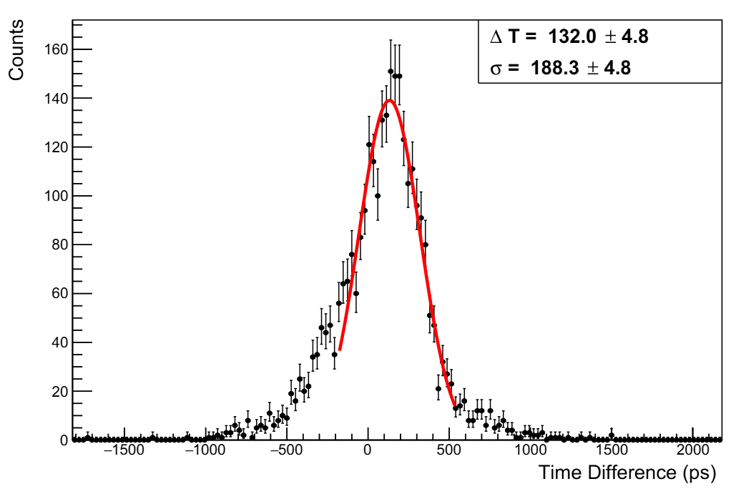
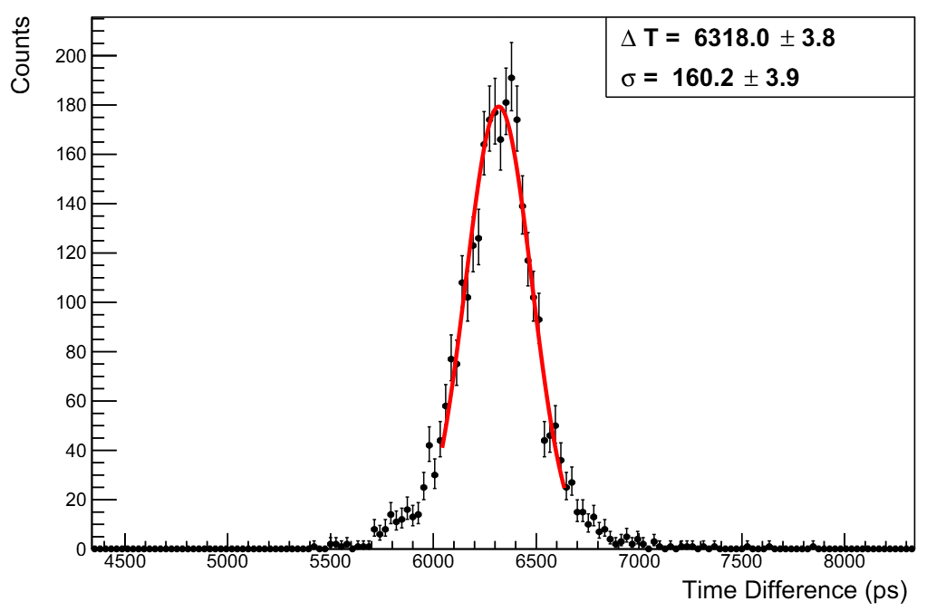
Cosmic ray test with AD8009
T2
T3
(Tscn1+Tscn4)/2-Tscn2
T6
scn1
T7
T8
scn2
T9
T10
scn3
T11
T12
scn4
T13
T14
scn5
T15
T4
T5
cosmic ray hit
Tscn1-Tscn4
(Tscn1+Tscn4)/2-Tscn2

Slide 4
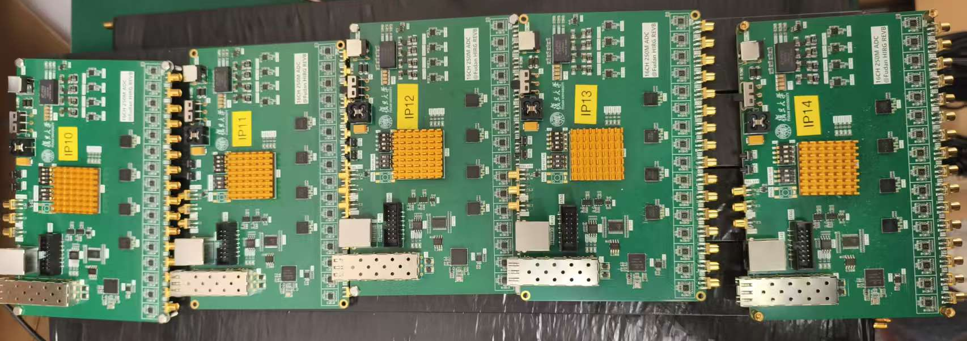
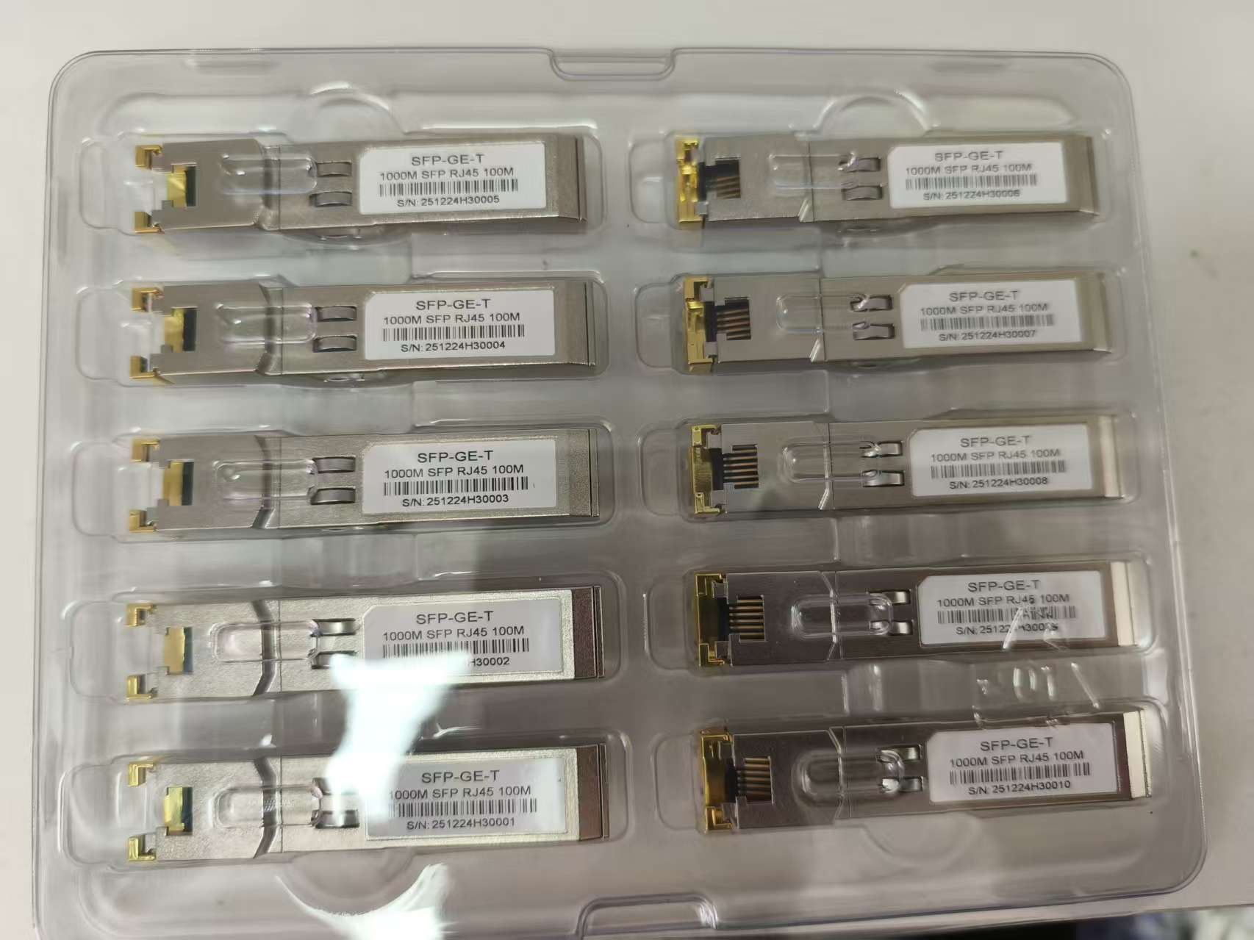
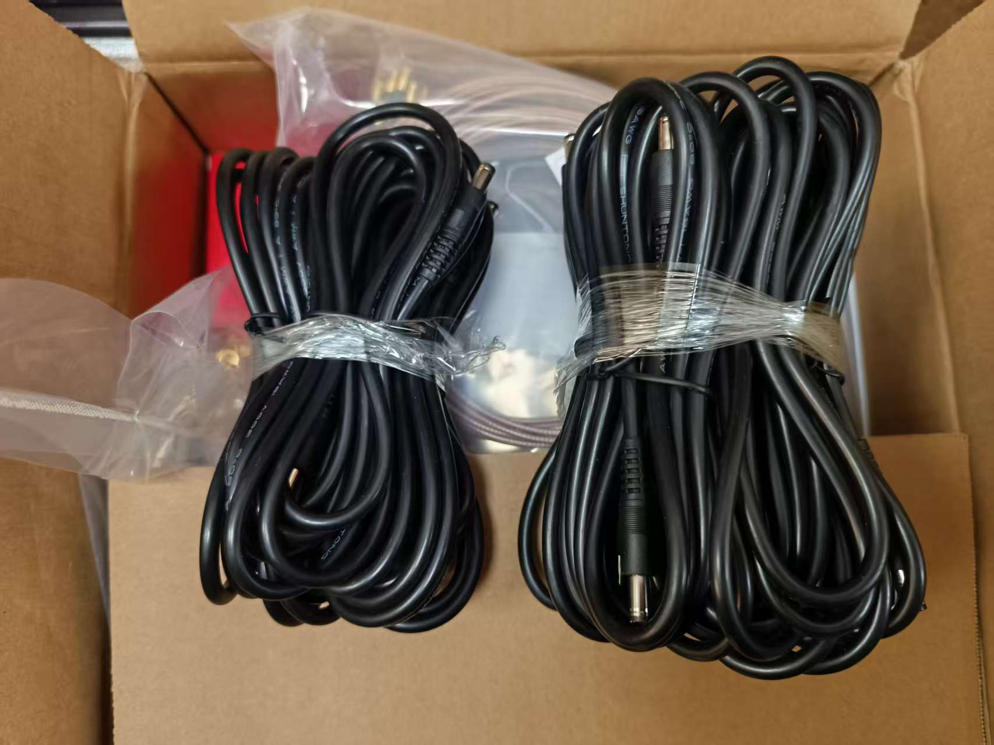
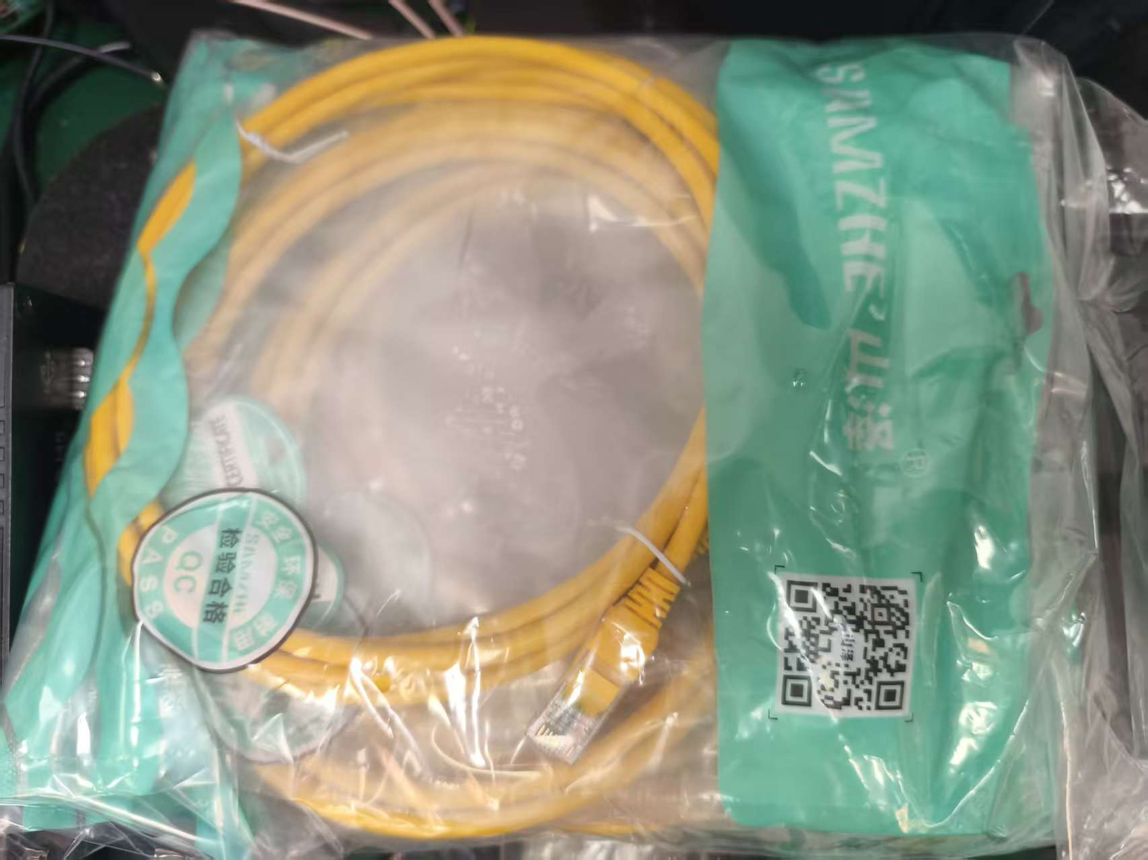
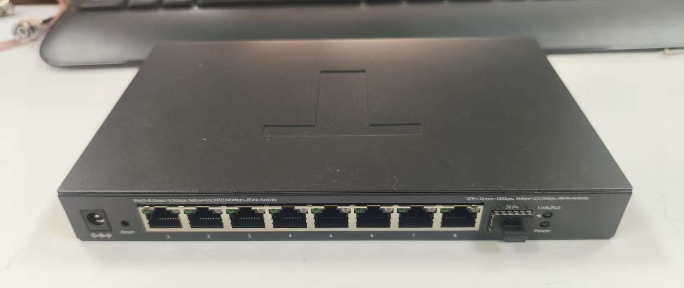
Status of the prototype
8 DAQ board
10 SFP模块
9通道交换机
DC-DC电源线
网线

Slide 5
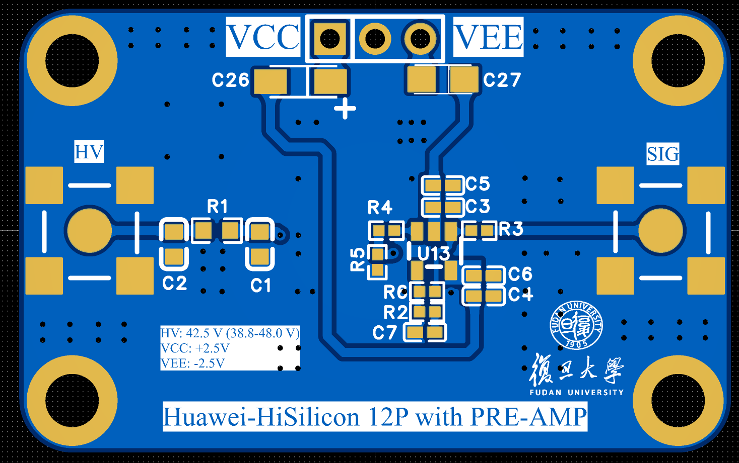
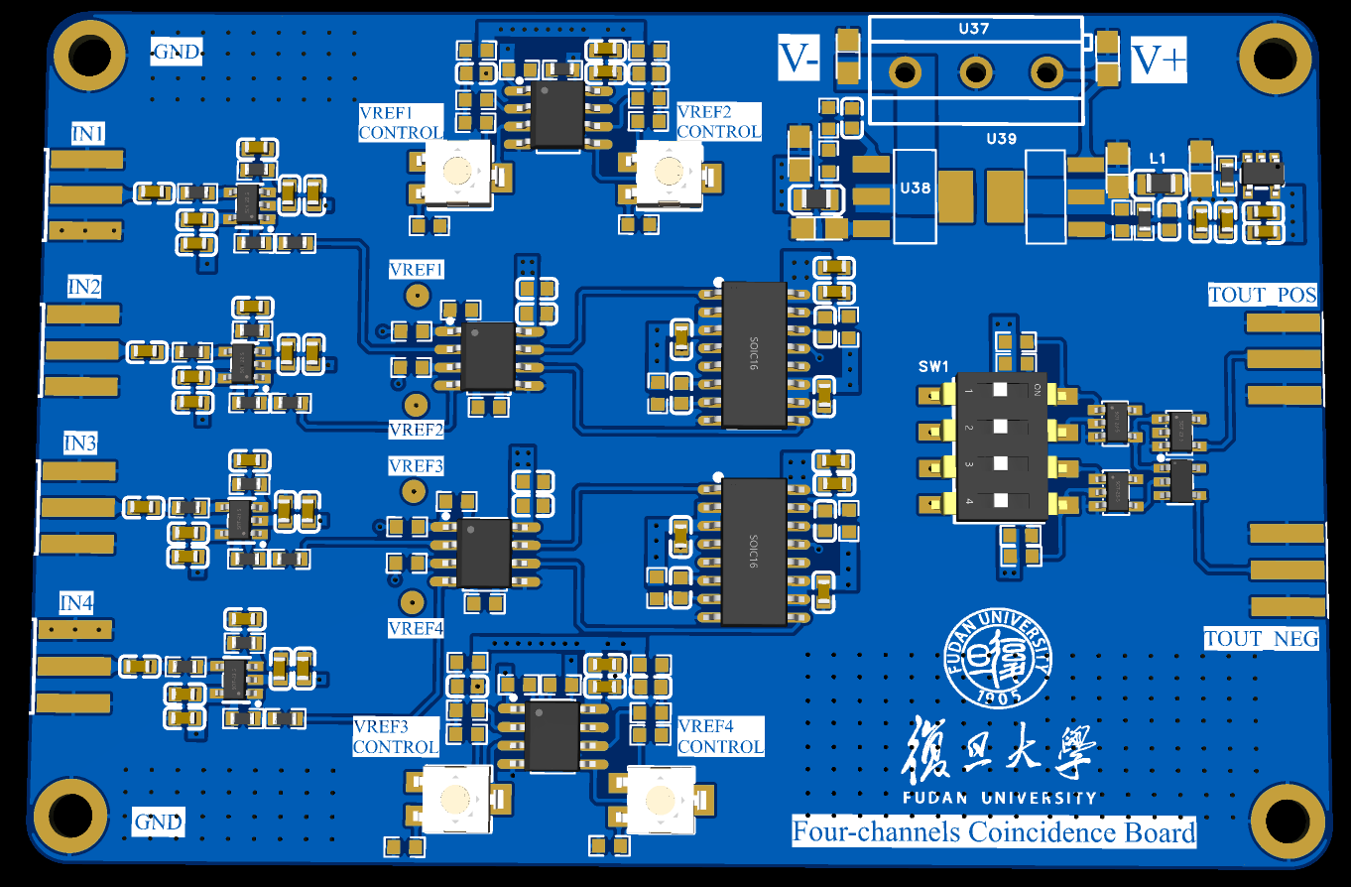
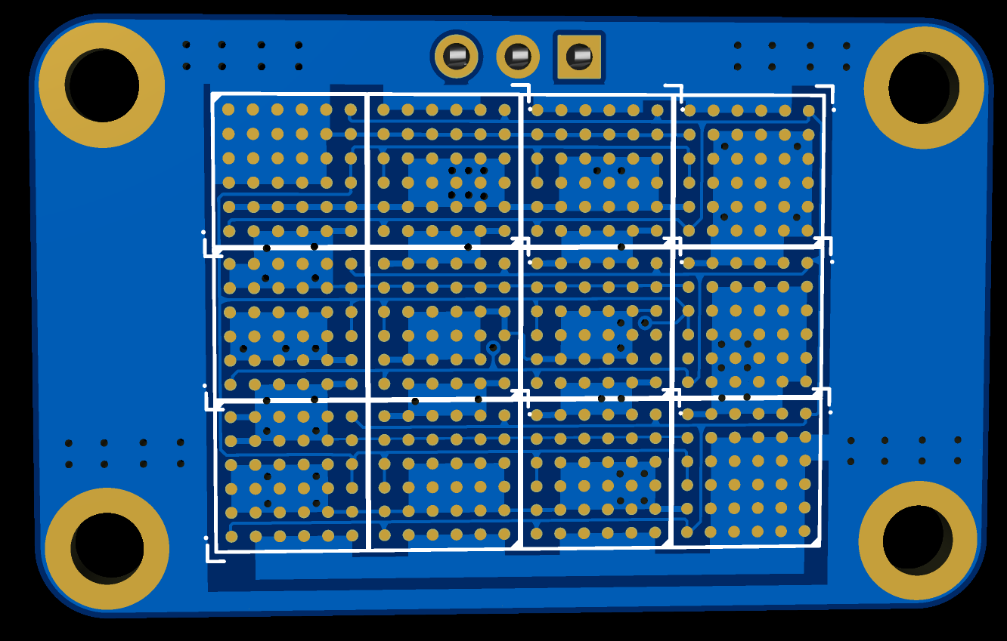
New PCB
四通道符合板
12华为SiPMs并联读出板

Slide 6
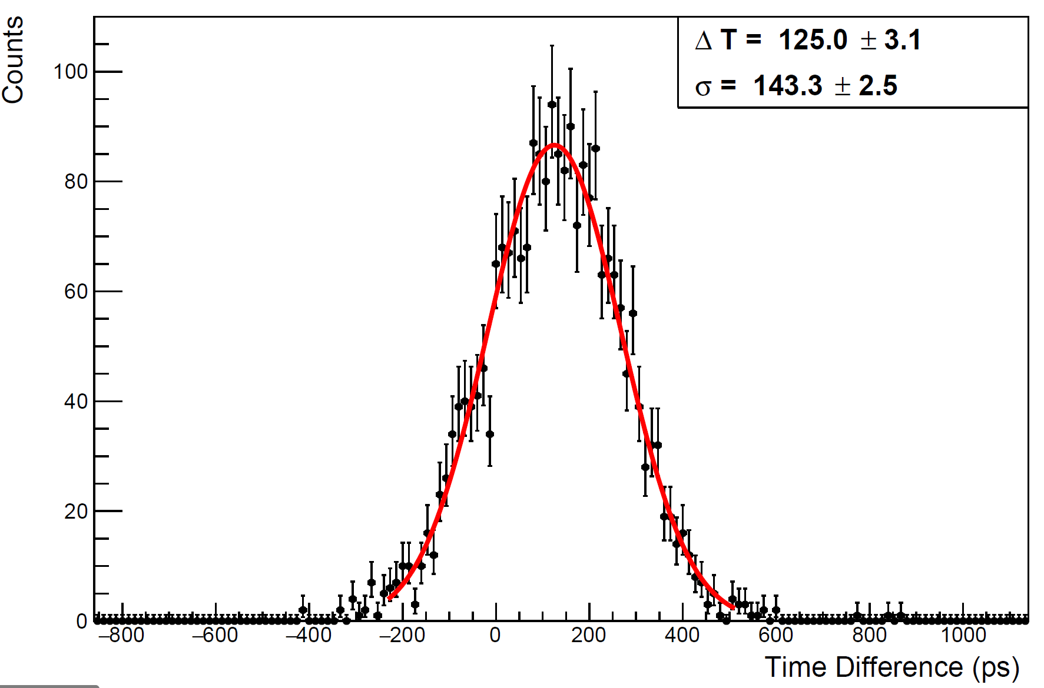
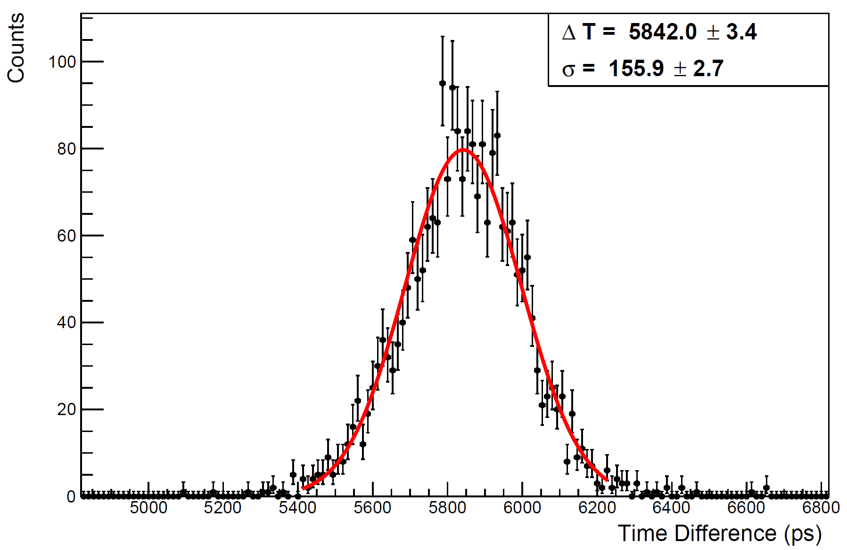
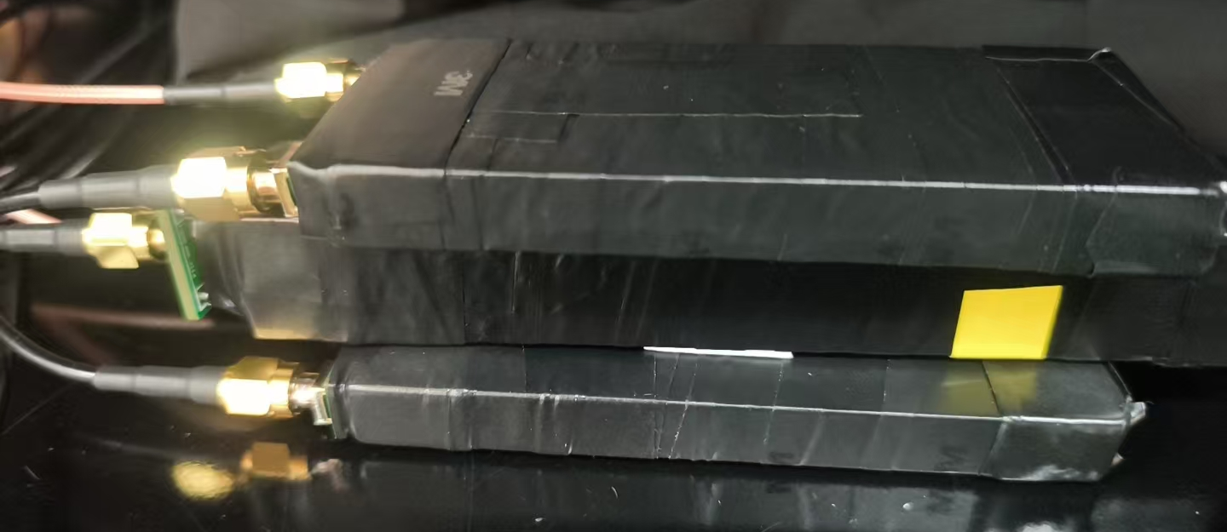
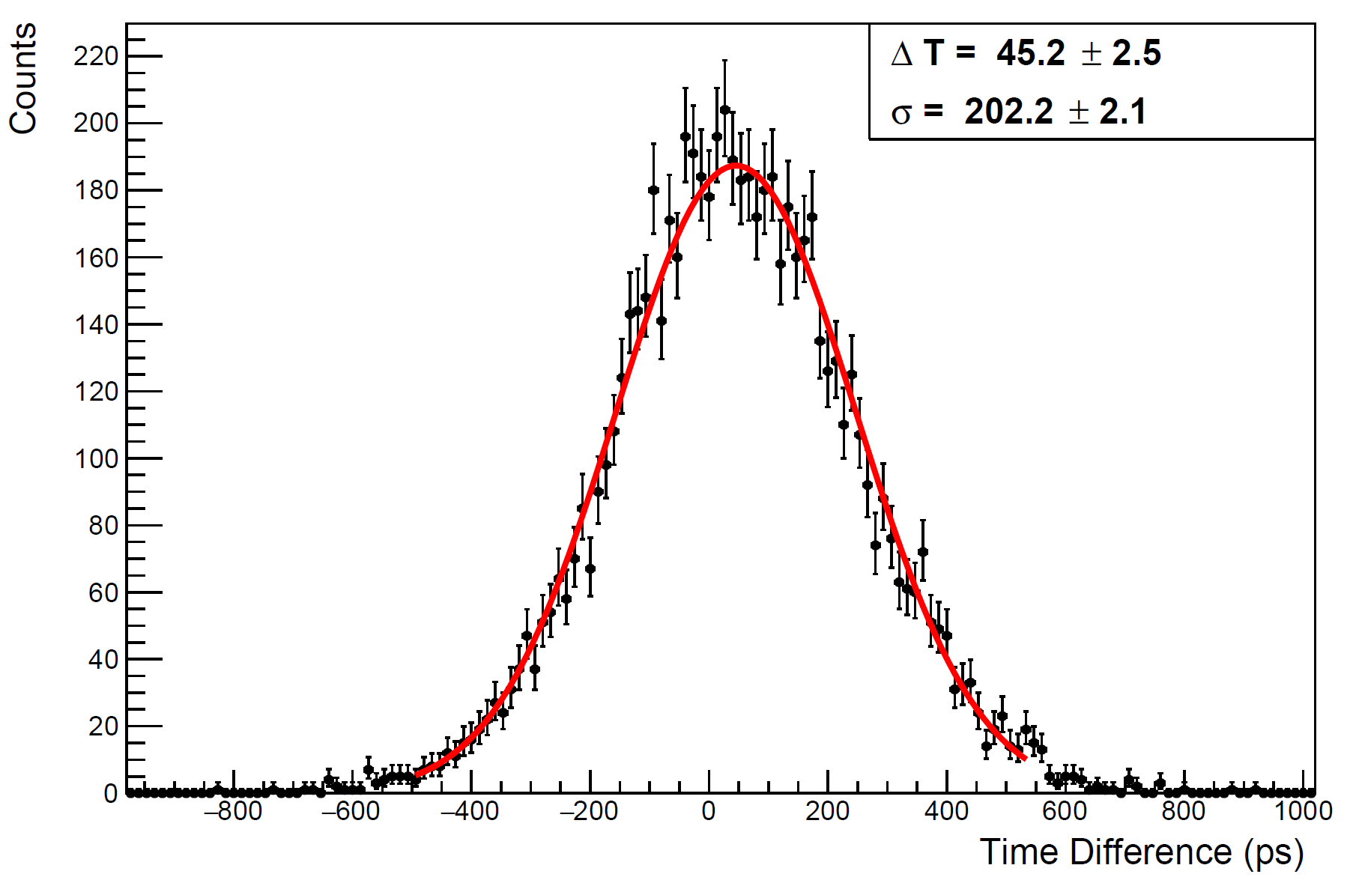
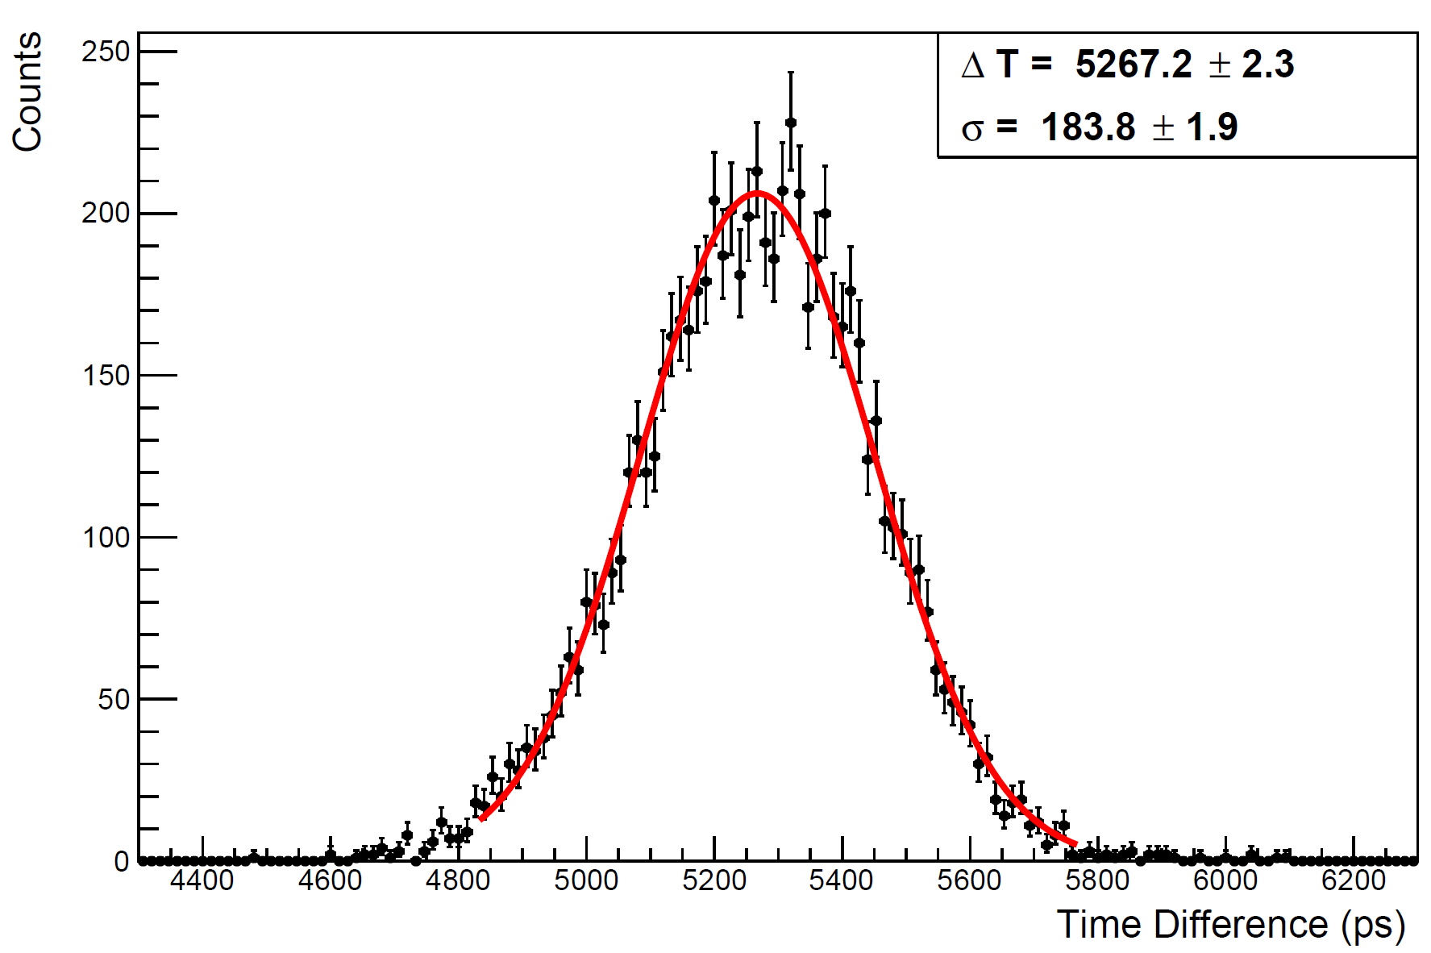
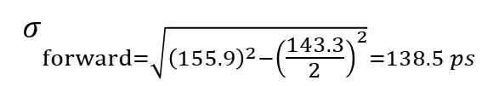
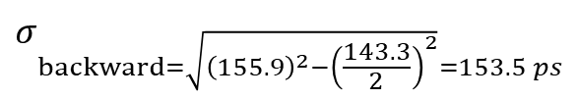
14cm BaF2测试
Forward End
$$σ_{forward=\sqrt{{\left(155.9\right)}^{2}−{\left(\frac{143.3}{2}\right)}^{2}}=138.5 ps}$$
$$σ_{backward=\sqrt{{\left(155.9\right)}^{2}−{\left(\frac{143.3}{2}\right)}^{2}}=153.5 ps}$$
Backward End

